Slide 1



Първи стъпки в програмирането
Да напишем първата си програма с Python и PyCharm
СофтУни
Преподавателски екип
Софтуерен университет
https://softuni.bg

Slide 2
Съдържание
Какво означава да програмираме?
Първа програма с Python и PyCharm
Да направим конзолна програма
Създаване на конзолна Python програма
Стартиране на програмата
Тестване в judge системата
2

Slide 3

Какво означава "да програмираме"?

Slide 4

Какво означава "програмиране"?
Да даваме команди на компютъра – да "комуникираме"
Командите се подреждат една след друга
В поредица, те образуват "компютърна програма"
4

Slide 5

Езиците като начин на комуникация

Slide 6
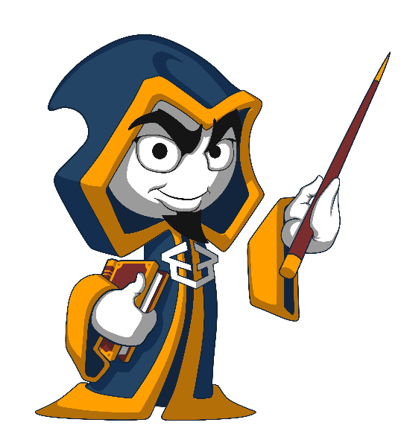
Начин на комуникация
Добрый день!
Dobrý deň!
Добър ден!
Dobrý den!
руски
словашки
български
чешки

Slide 7


Начин на комуникация (2)
print("Hello")
Console.WriteLine("Hello");

Slide 8


Начин на комуникация (3)
System.out.println("Hello");
console.log("Hello");

Slide 9
Езици за програмиране
Програмите се пишат на език за програмиране
Например Python, Java, JavaScript, C#, PHP, C, C++, …
Използва се среда за програмиране (например PyCharm)
9

Slide 10
Компютърни програми
Програма == последователност от команди
Съдържа пресмятания, проверки, повторения, …
Програмите се пишат в текстов формат
Текстът на програмата се нарича сорс код
Сорс кодът се компилира до изпълним файл
Например Program.cs се компилира до
Program.exe
10

Slide 11
Интересно за Python
В топ 3 на най-популярните езици за програмиране.
Създаден в началото 90-те години.
Поддържа се от голяма общност хора.
11

Slide 12
Да направим конзолна програма
Демонстрация на живо

Slide 13
Среда за разработка
За да програмирате, ви трябва среда за разработка
Integrated Development Environment (IDE)
За Python → PyCharm; за Java → IntelliJ; за C# → Visual Studio
Инсталирайте си PyCharm Community
https://www.jetbrains.com/pycharm/download/#section=windows
Приложението е мултиплатформено (Linux, Mac OS, Windows)

Slide 14
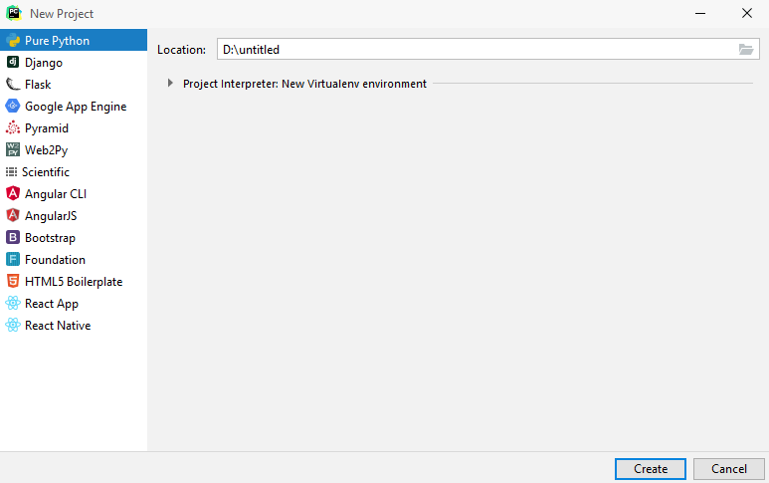
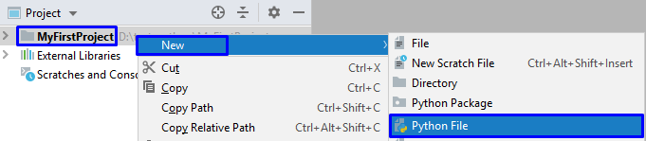
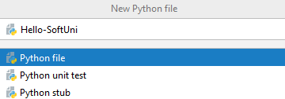
Създаване на конзолна програма
Стартирайте PyCharm
Нов проект – [Create New Project] → [Въведете име и директория] →
[Create]
[Дясно копче върху името на проекта] → [New] → [Python File] →
[Въведете името на файла]

Slide 15
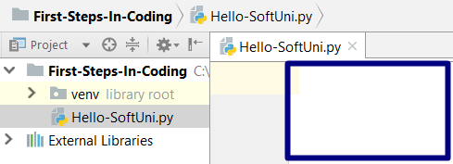
Писане на програмен код
Сорс кодът на програмата ще напишем в празния файл
"Hello-SoftUni.py", който вече създадохме

Slide 16
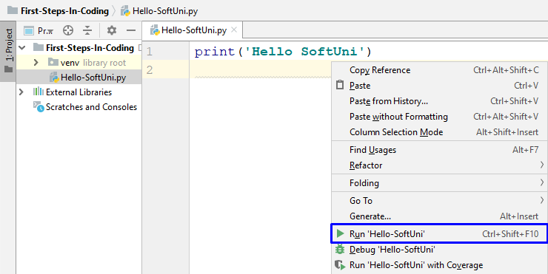
Писане на програмен код (2)
Напишете следния код:
print('Hello SoftUni')
16

Slide 17
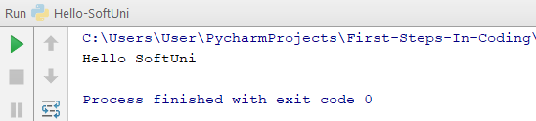
Стартиране на програмата
За стартиране на програмата натиснете [Ctrl + Shift + F10] или натиснете десен бутон в полето за писане на код –> [Run {името на програмата}]
Резултатът ще се изпише на конзолата (подпрозорецът отдолу):

Slide 18
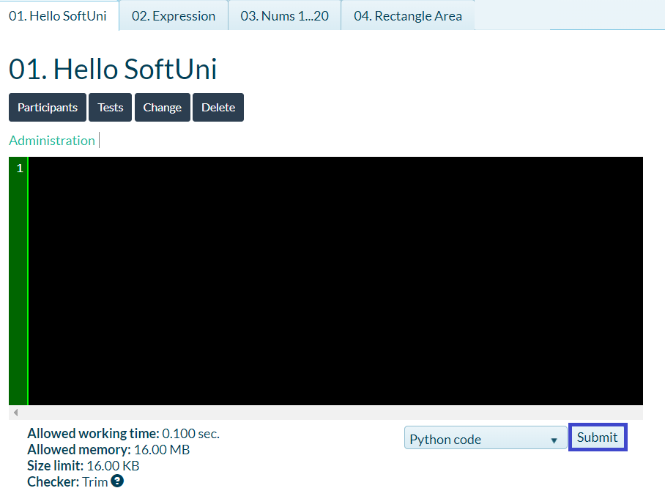
Тестване на програмата в Judge
Тествайте кода си в онлайн judge системата:
https://judge.softuni.bg/Contests/Practice/Index/2213#0

Slide 19
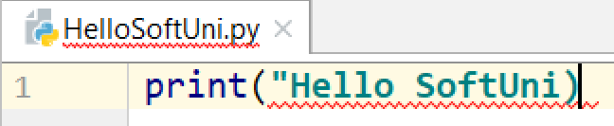
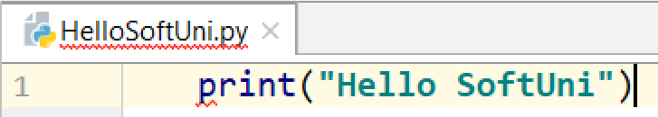
Типични грешки в Python програмите
Грешки на синтаксиса
Липсват затварящите кавички в скобите
Грешки при индентацията
Има ненужна табулация пред командата print
19

Slide 20

Конзолни програми с Python
Решаване на задачи в клас (лаб)

Slide 21



Числата от 1 до 10
Напишете програма, която принтира числата от 1 до 10, всяко на нов ред
Решение:
print(1)
print(2)
print(3)
…
print(10)
Тестване на решението: https://judge.softuni.bg/Contests/Practice/Index/2213#2

Slide 22
Лице на правоъгълник
Напишете програма, която изчислява лицето на правоъгълник със страни а и b :
Примерен вход и изход:
Решение:
2
7
a
area = a * b
14
b
a = 2
b = 7
area = a * b
print(area)
Тестване на решението: https://judge.softuni.bg/Contests/Practice/Index/2213#3

Slide 23
Какво научихме днес?
Програмиране означава да пишеш команди за компютъра
Компютърната програма е поредица от команди
Използва се език за програмиране (например Python) + среда за разработка (например PyCharm)
Командите се пишат във файловете с .py формат
Печатаме с print(…), стартираме с [Alt + Shift + F10]
print('Hello')

Slide 24
Въпроси?
Notes:
24

Slide 25












SoftUni Diamond Partners
Notes:
25

Slide 26




SoftUni Organizational Partners
Notes:
26

Slide 27

Лиценз
Този курс (презентации, примери, демонстрационен код, упражнения, домашни, видео и други активи) представлява защитено авторско съдържание
Нерегламентирано копиране, разпространение или използване е незаконно
© СофтУни – https://softuni.org
© Софтуерен университет – https://softuni.bg
Notes:
27

Slide 28
Обучения в Софтуерен университет (СофтУни)
Софтуерен университет – качествено образование, професия и работа за софтуерни инженери
softuni.bg
Фондация "Софтуерен университет"
softuni.foundation
Софтуерен университет @ Facebook
facebook.com/SoftwareUniversity
Дискусионни форуми на СофтУни
forum.softuni.bg
28
Notes:
28

